Slide 1
장애인 주차 구역에 불법 주차를 막기 위한
장애인 주차 구역 관리기
Beacon(비콘)을 이용
팀원 : 권용현 김동영
김민승 김재현

Slide 2





1
공부 내용

Slide 3
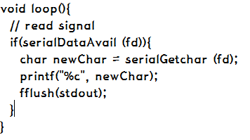
1
라즈베리파이 아두이노에서 전송값 읽기
공부 내용

Slide 4
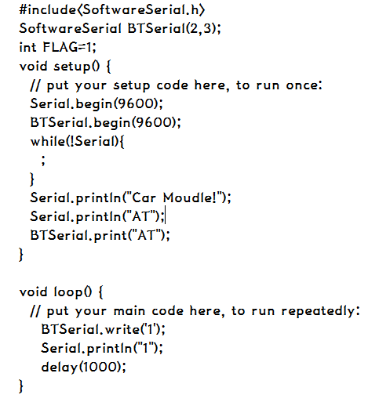
1
차량 블루투스 (수정)
공부 내용

Slide 5
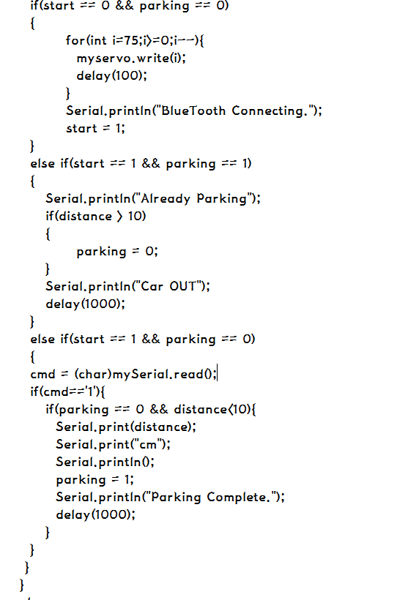
1
주차장 비콘 (수정)
공부 내용

Slide 6
OpenCV

Slide 7
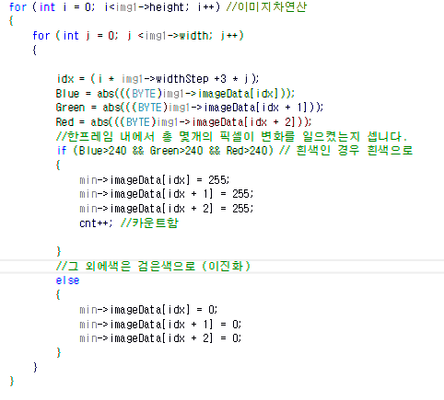
1
공부 내용

Slide 8
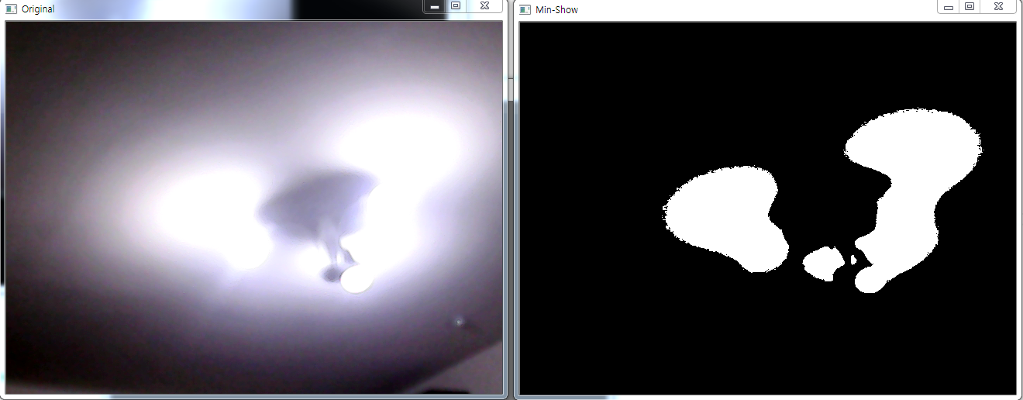
1
공부 내용

Slide 9
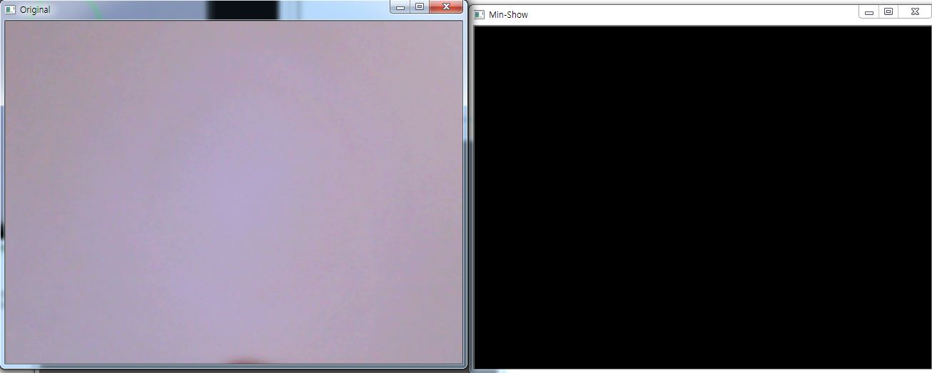
1
공부 내용

Slide 10
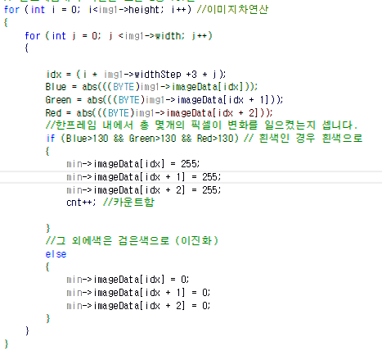
1
공부 내용

Slide 11
Q&A

